Slide 1

Formación Adecco: Typescript
Adrián Díaz Cervera

Slide 2

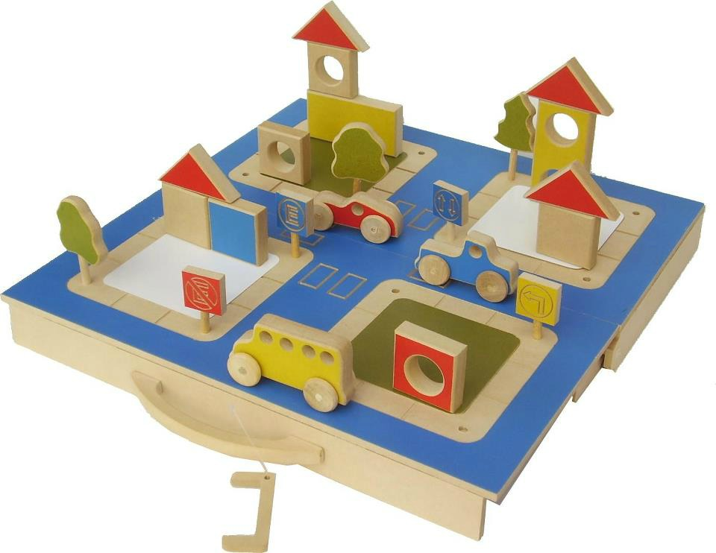

Adrián Díaz Cervera
MVP SharePoint Server
Sofwarare Architect Lead en ENCAMINA
http://blogs.encamina.com/desarrollandosobresharepoint
http://geeks.ms/blogs/adiazcervera
adiaz@encamina.com
@AdrianDiaz81

Slide 3
Agenda
¿Qué es Typescript?
Beneficios de utilizar Typescript
Tipos
Declaracion con let and const
Null and undefined
Control Flow
Como usar frameworks Javascript

Slide 4

¿Qué es Typescript?

Slide 5

¿Qué es TypeScript?
Es un lenguaje de programación de código abierto desarrollado por Microsoft por Anders Hejlberg
Podemos definirlo como un “JavaScript” con superpoderes =>
Typings
Class
Compila

Slide 6
Cuál son los problemas de JS
Interpretación diferente según navegadores =>
Solucionado con Transpiladores como Babel o Typescript
No compila
Código de baja calidad =>
“spaguetti”
Jquery for all => Rendimiento malo de aplicaciones
Hay que hacer código mantenible
Objetivo poner el orden que empleamos en el Back en el Front

Slide 7
Typescript
Typescript es un lenguaje open source, cuyo resultado de transpilación puede ser ES5 o ES6 (es decir javascript), ideado por Microsoft, adoptado por empresas como Google.
Es 100% compatible con typescript, solo tenemos que hacer la prueba y renombrar un .js a .ts y sigue funcionando.
¿ Qué nos da? Dos características principales: tipos + intellisense y errores en tiempo de transpilación… dejándonos también puerta abierta a lo dinámico (e.g. any). PRODUCTIVIDAD
El objetivo de typescript es que en unos años desaparezca, si una versión más moderna de ES incorporar dicho nivel de productividad

Slide 8
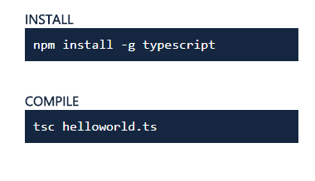
DEMO Instalar Typescript y ejecutar el compilador

Slide 9
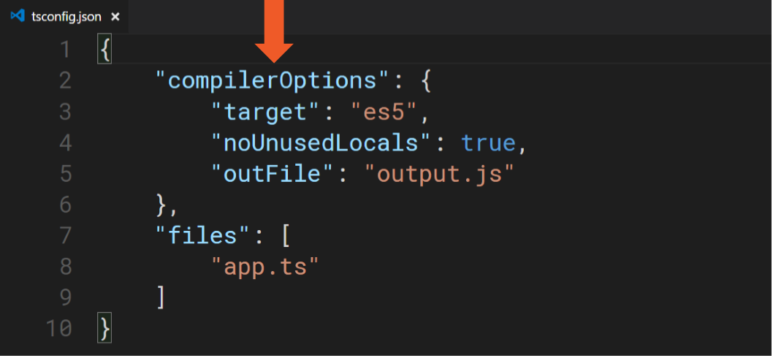
Tsconfig.json
Es un fichero donde almacenamos las opciones de compilación que vamos a usar en nuestro proyecto
Se especifica que ficheros se incluyen o excluyen de la configuración
Admite herencia de configuración

Slide 10
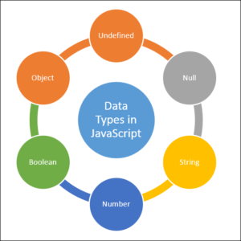
Tipos

Slide 11
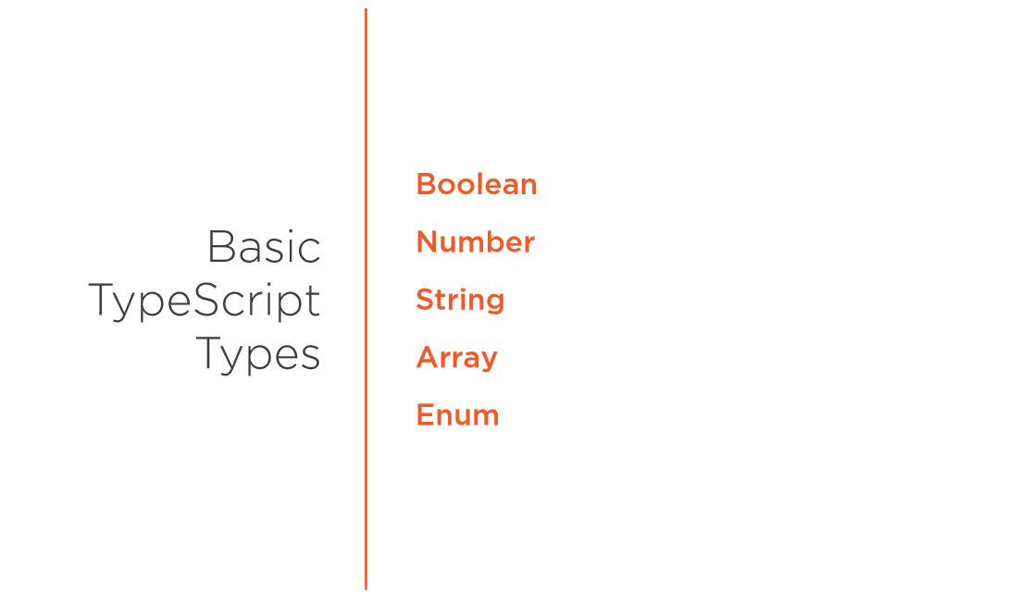

Slide 12
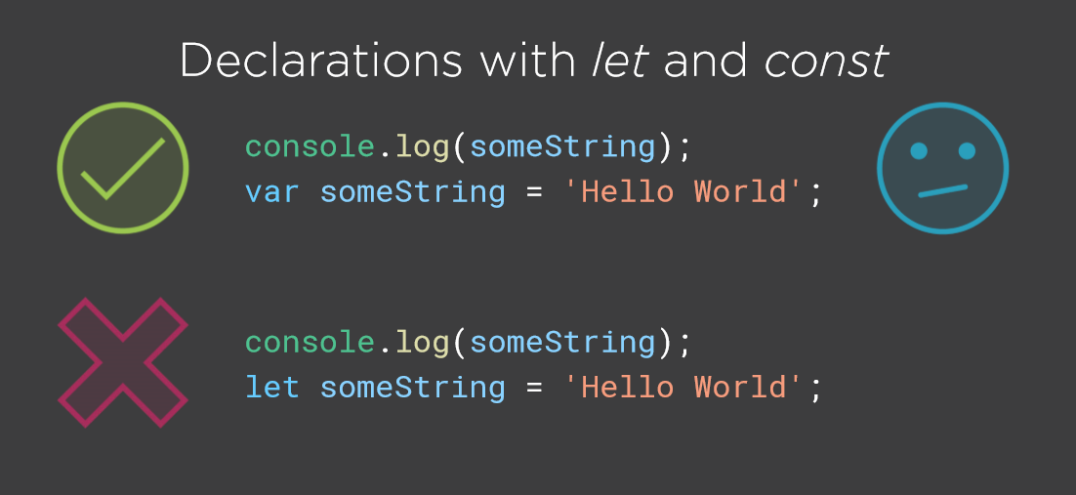

Slide 13
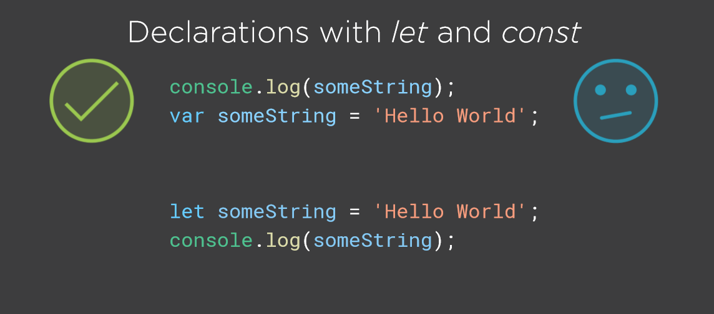

Slide 14
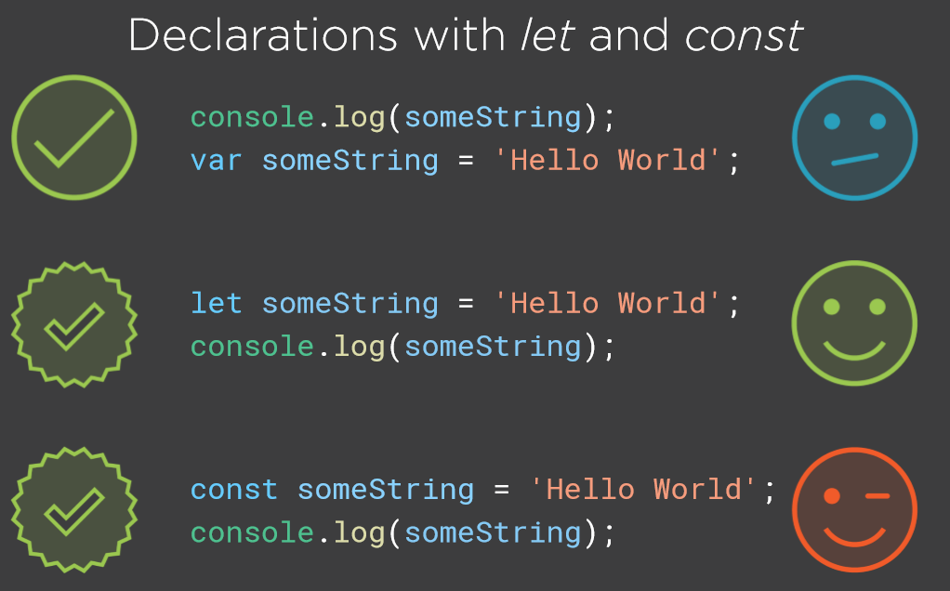

Slide 15
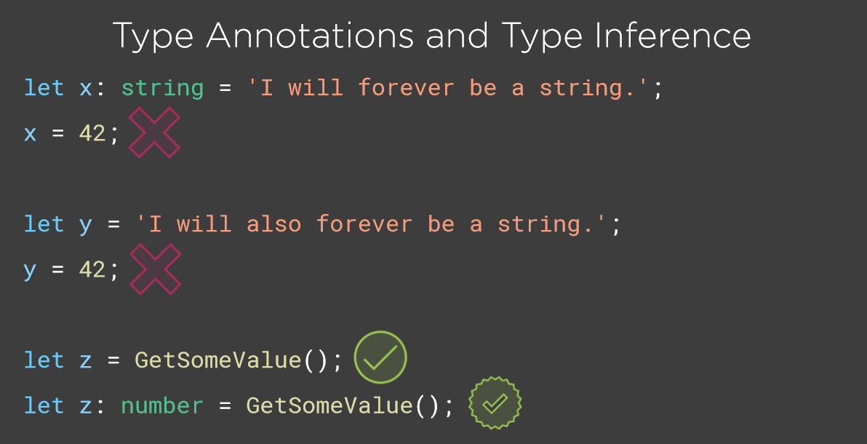

Slide 16
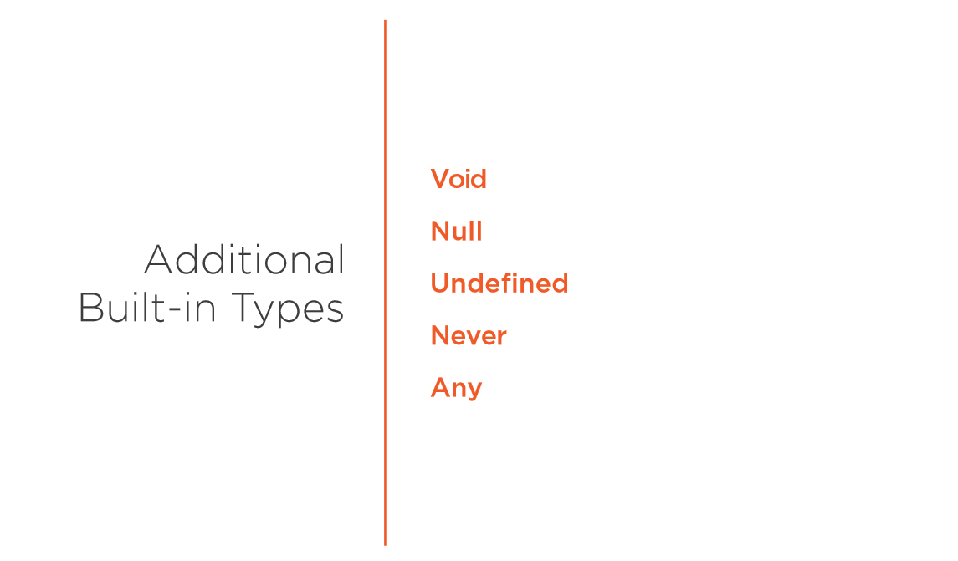

Slide 17
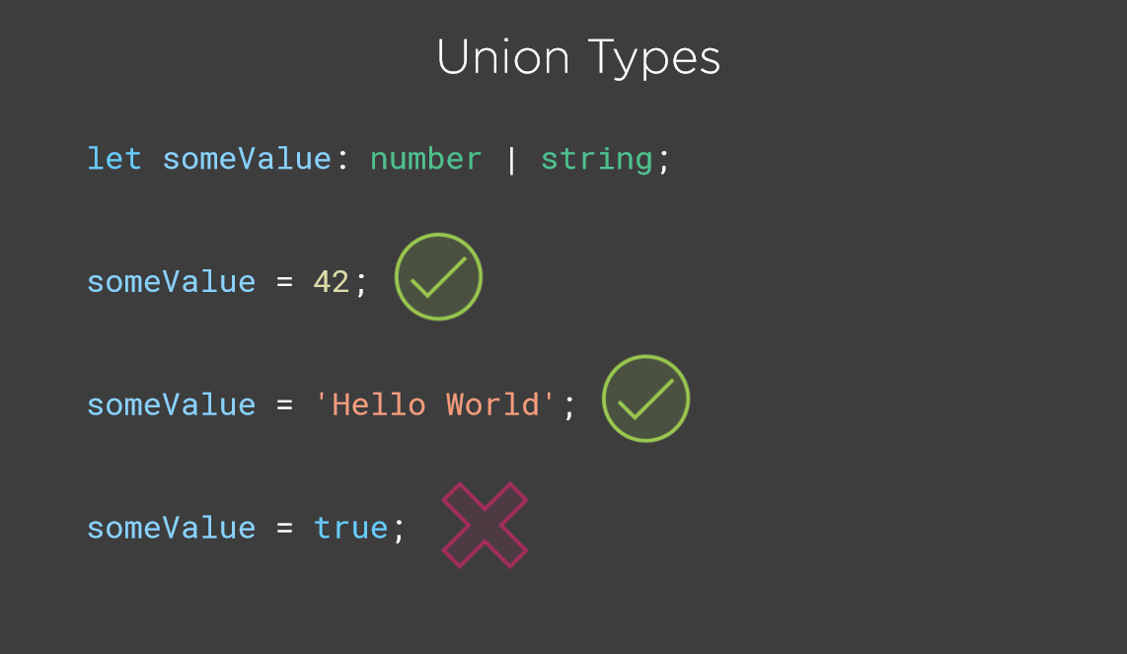

Slide 18
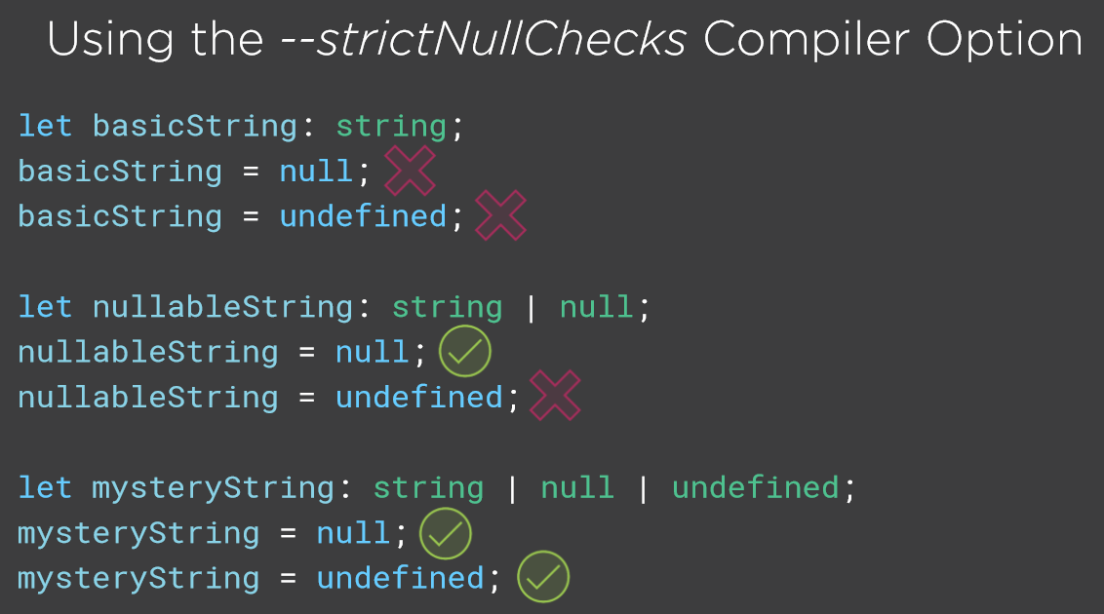

Slide 19
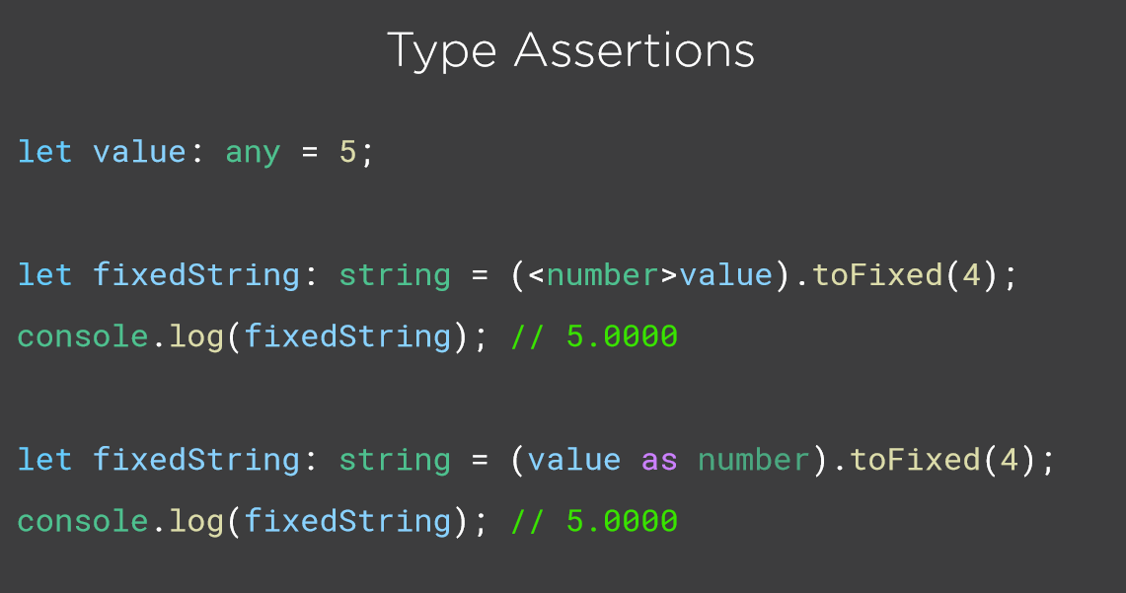

Slide 20
Como escribir mejores Funciones

Slide 21
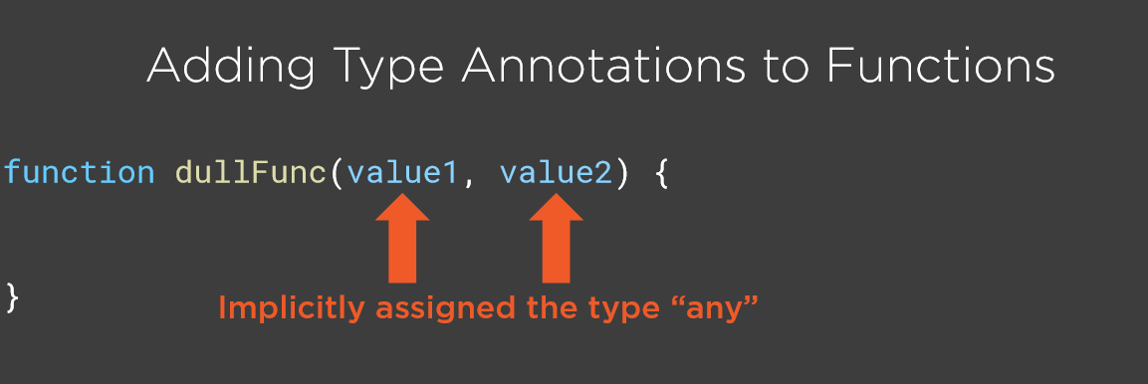

Slide 22
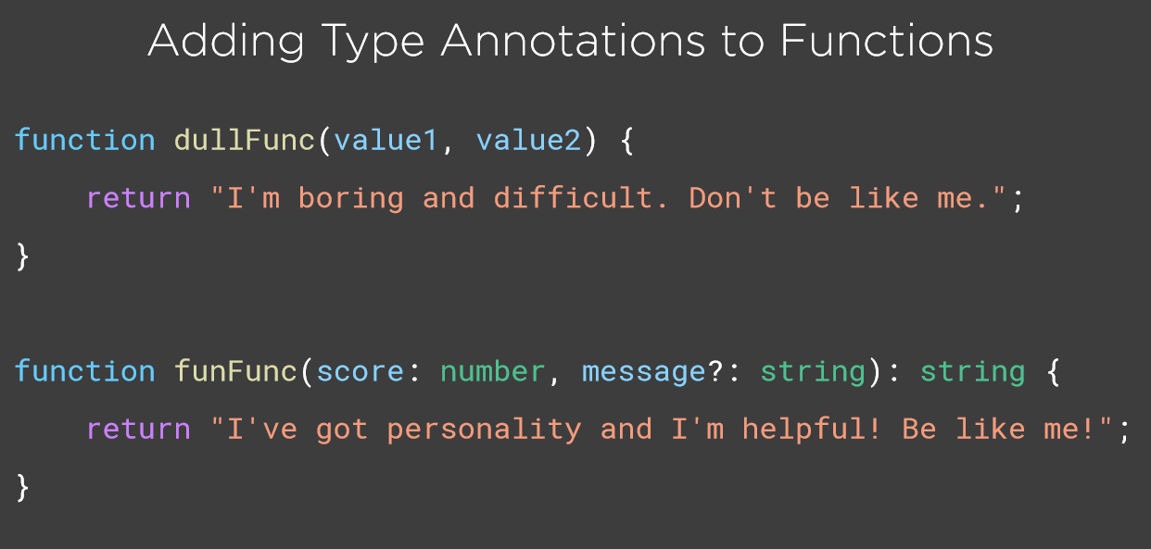

Slide 23
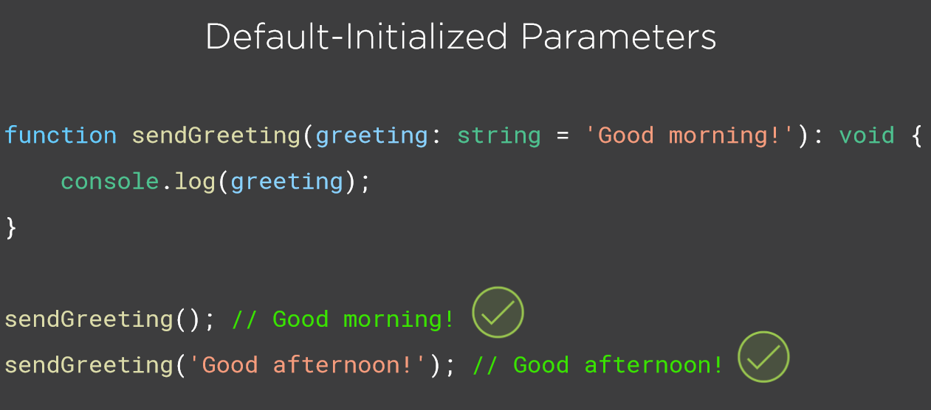

Slide 24
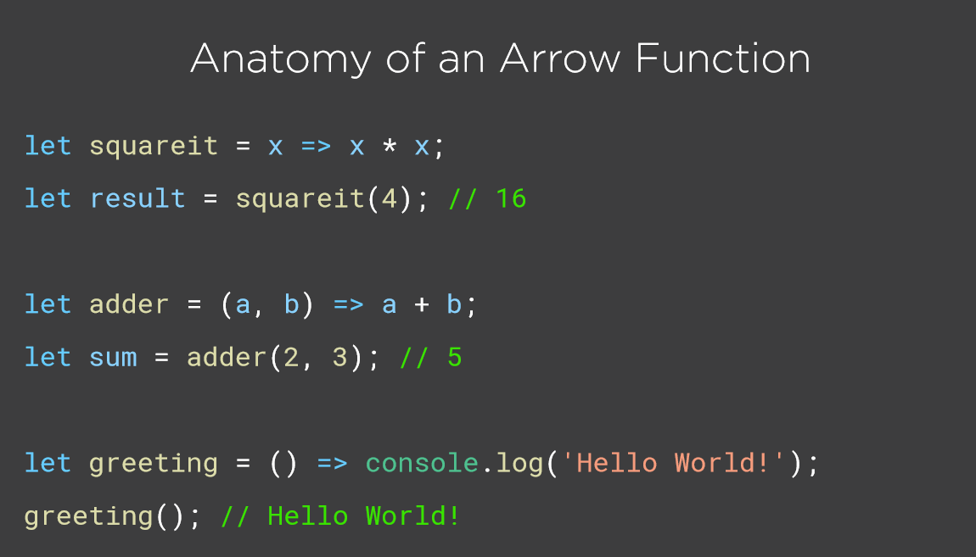

Slide 25
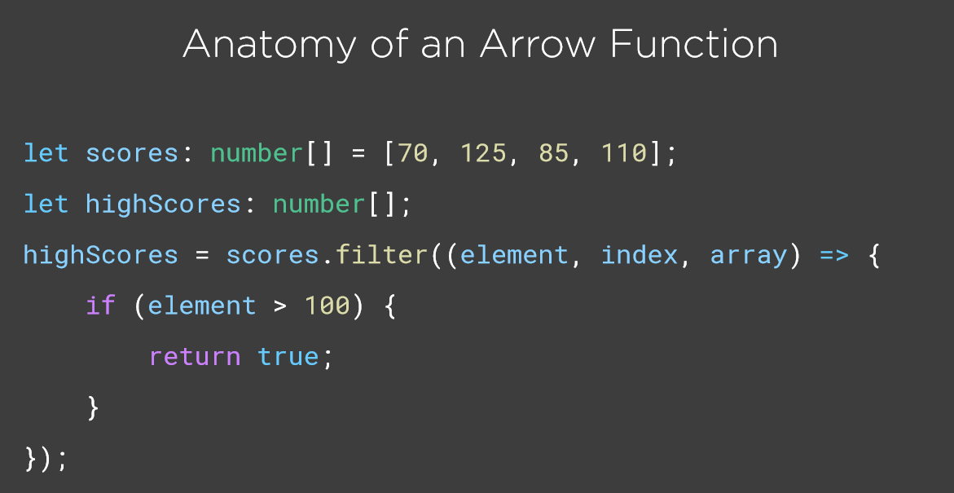

Slide 26
Interfaces vs Clases

Slide 27
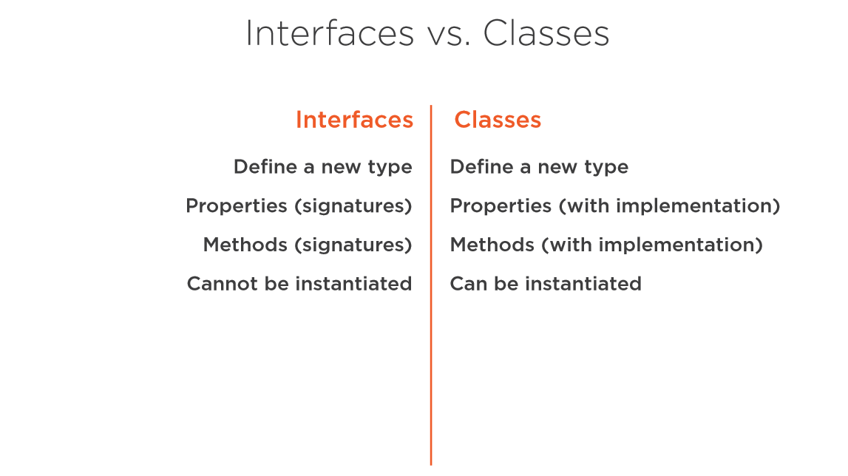

Slide 28
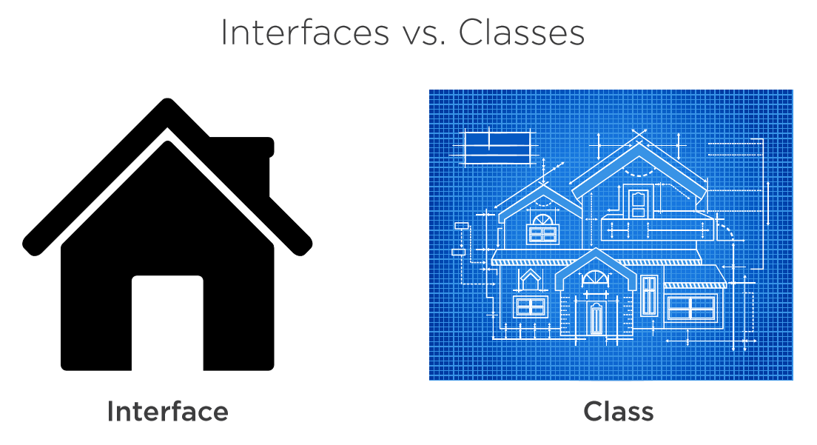

Slide 29
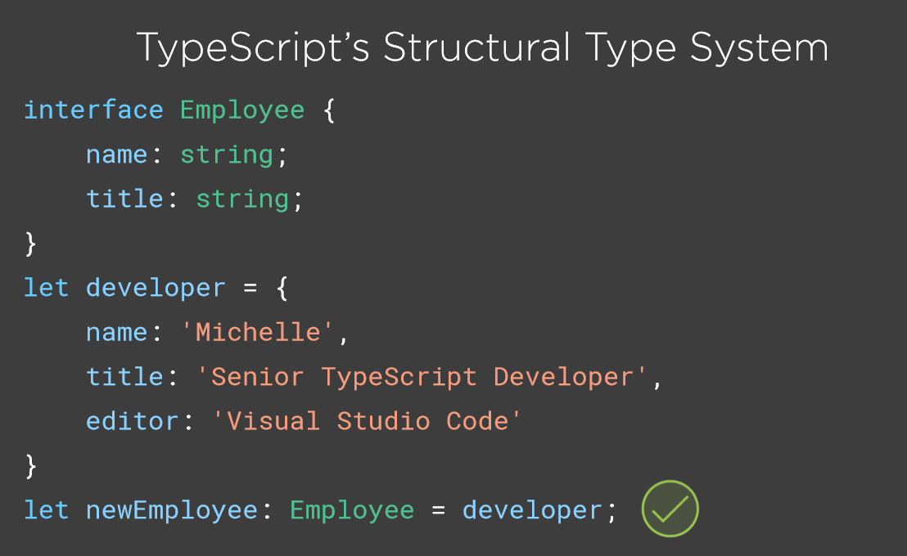

Slide 30
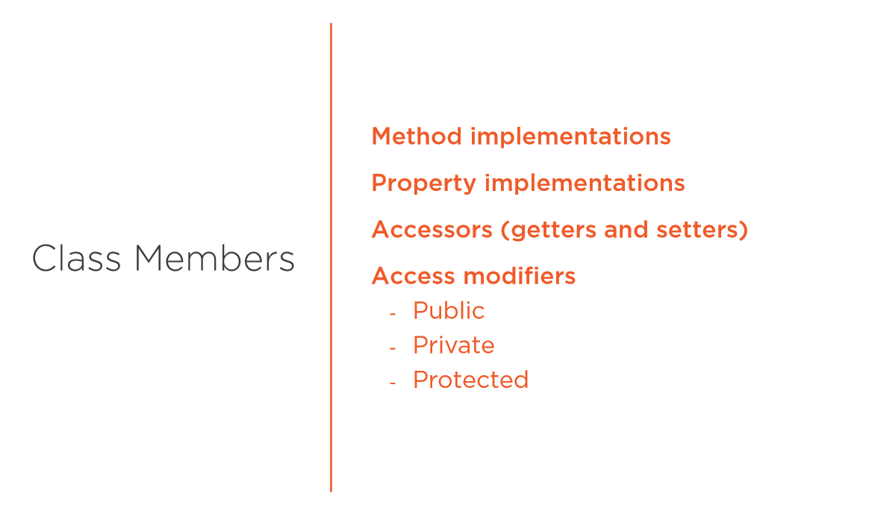

Slide 31
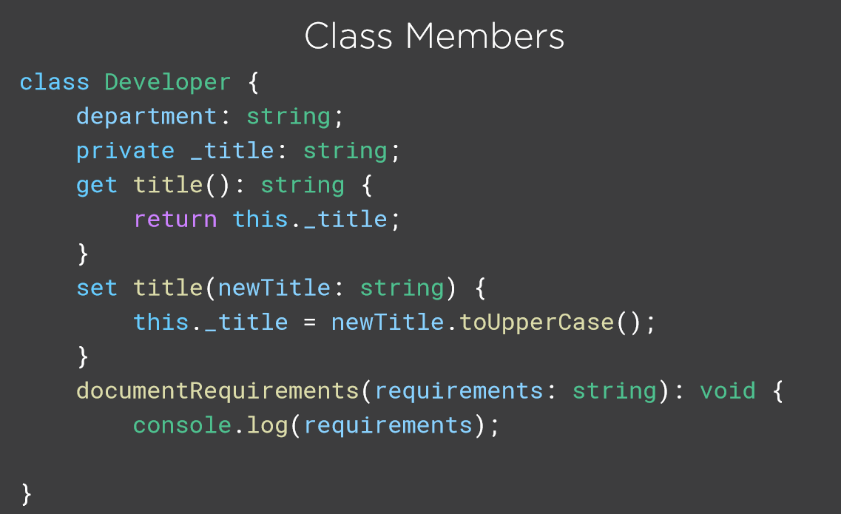

Slide 32
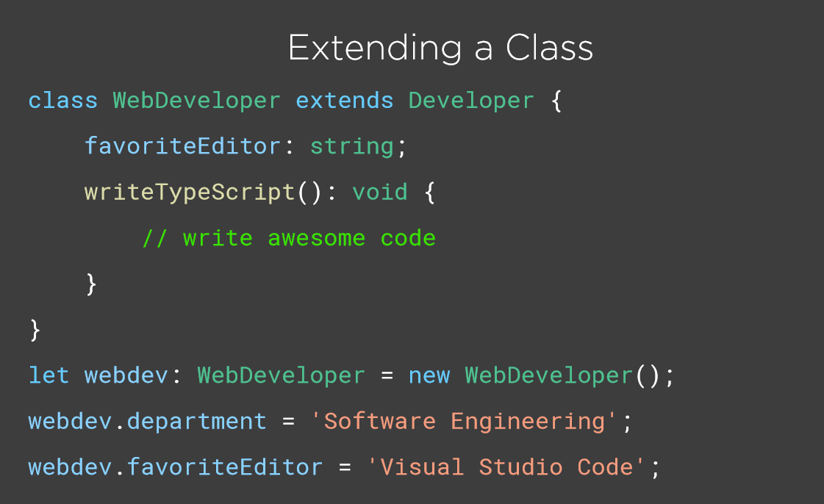

Slide 33
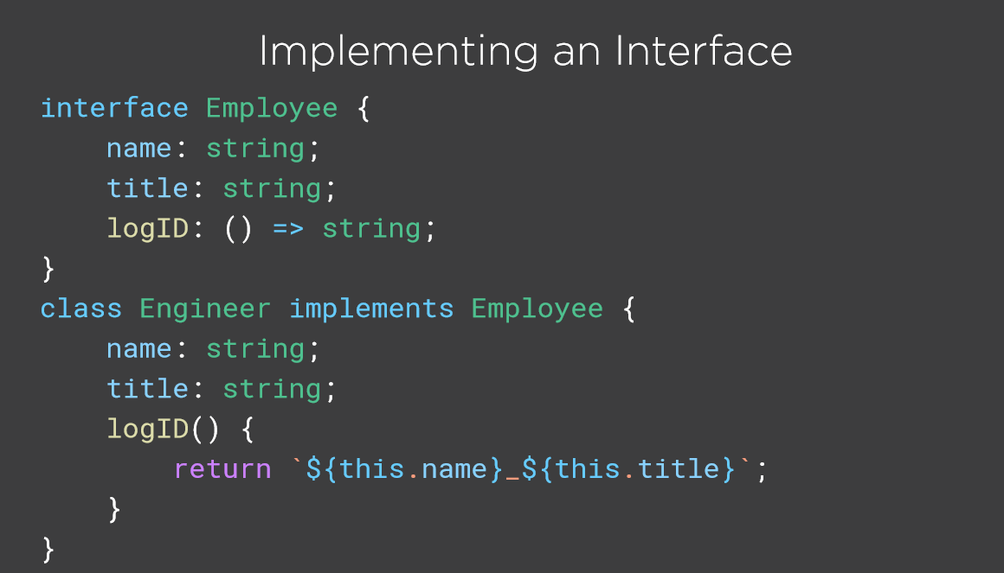

Slide 34
Crear y Consumir Modulos

Slide 35
¿Por qué usar Modulos
Encapsulación
Reusablidad
Crear abstracción de alto nivel

Slide 36
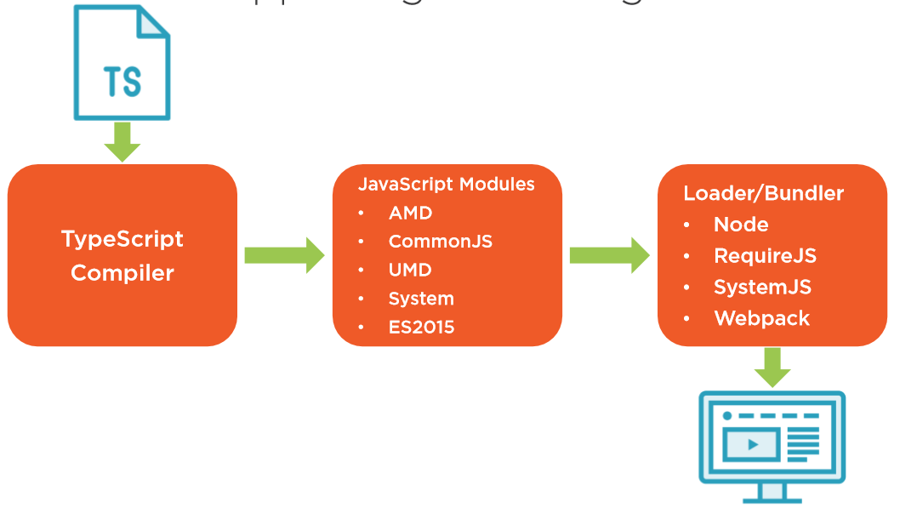
Tecnologías soportadas

Slide 37
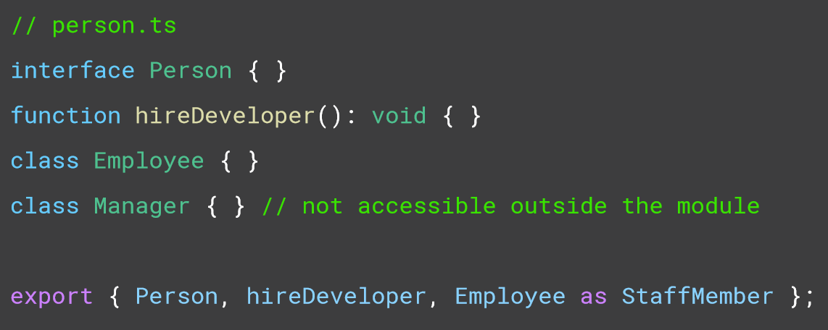
Instrucciones de exportar

Slide 38
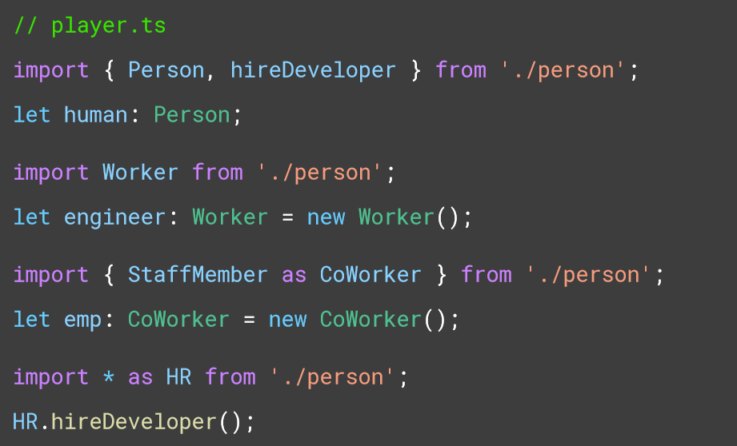
Instrucciones de importar

Slide 39
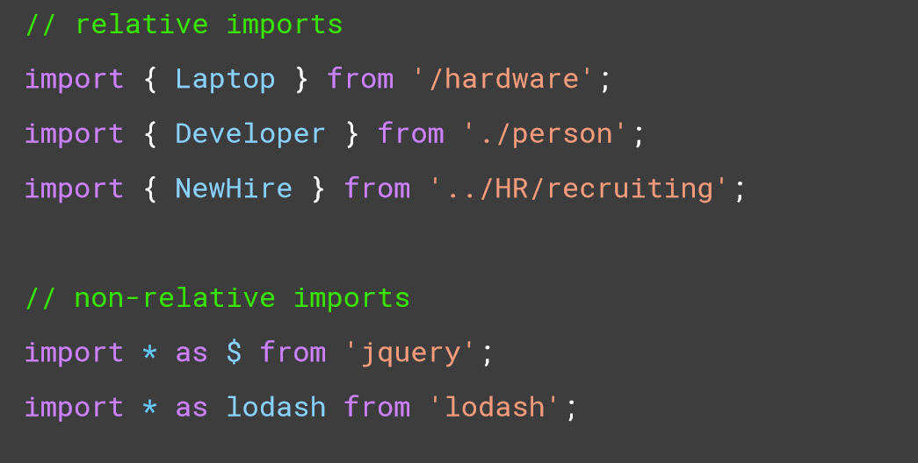
Importar relativo vs No Relativo

Slide 40
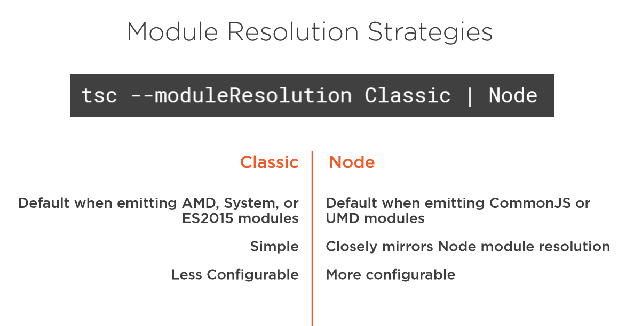

Slide 41
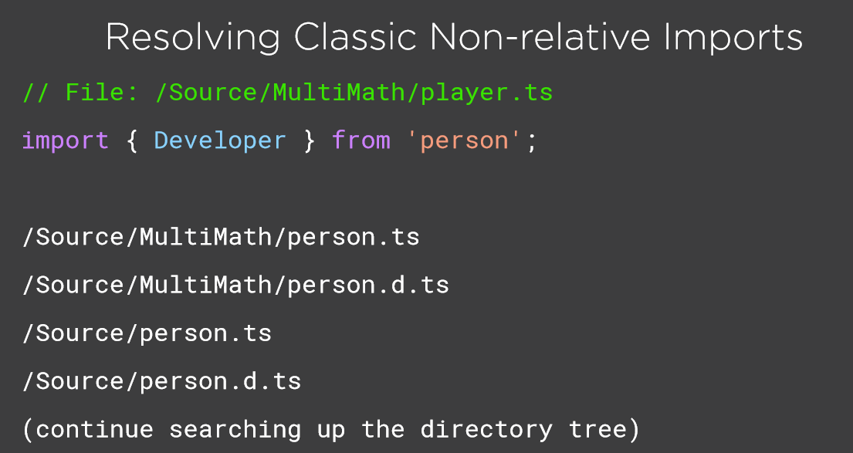

Slide 42
Typing

Slide 43
